Slide 1
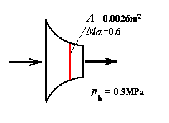
A451377
滞止压力为0.65 MPa，滞止温度为350 K的空气，可逆绝热流经一收缩喷管，在喷管截面积为2.6×10⁻³ m²处，气流马赫数为0.6。若喷管背压为0.30 MPa，试求喷管出口截面积A₂。
解
分析—通常喷管的进口截面参数：
压力、温度等是已知的，利用喷管
内流动为可逆绝热加上出口截面压
力等即可求解，但本例已知是滞止压力和滞止温度，虽然对
于管内流动而言各截面流动的滞止参数是相同的，所以滞止
点是很好的参考点，但滞止点没有几何参数，无法确定流量。
仅由滞止参数和背压尚不能确定出口截面参数，所以唯一可
能是将滞止点与截面 A 联系起来

Slide 2
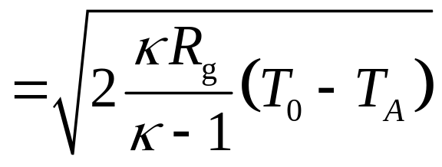
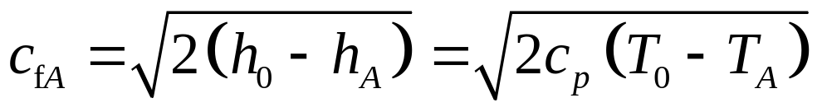
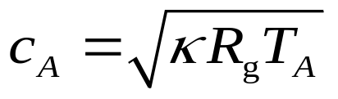

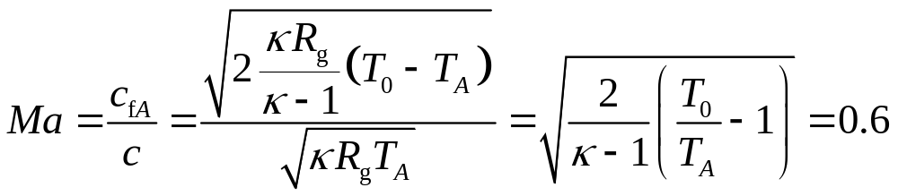

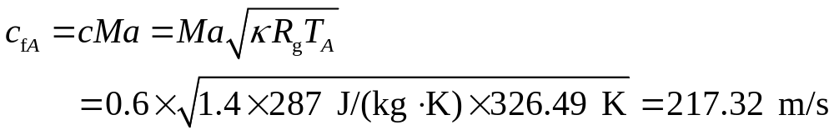
在截面A处：
气体流速
当地声速

Slide 3
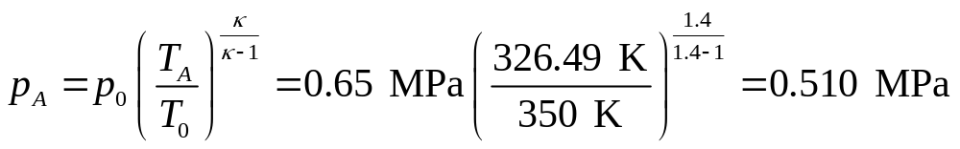
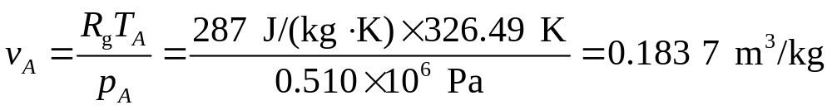
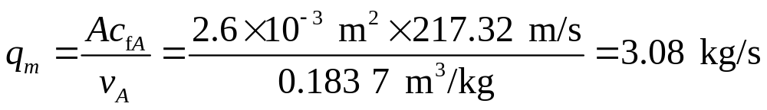
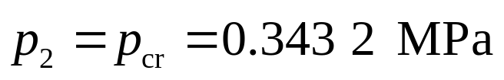
出口截面：

Slide 4
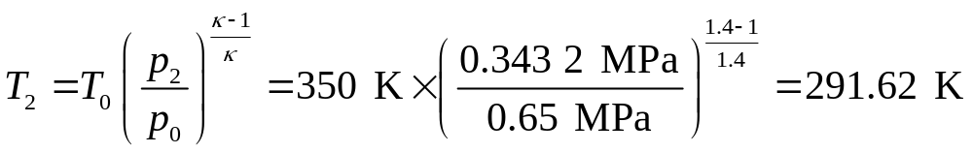
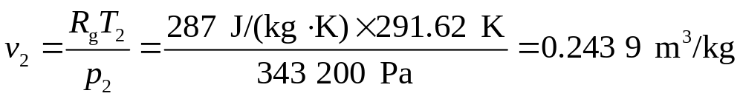
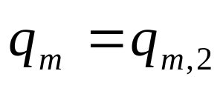
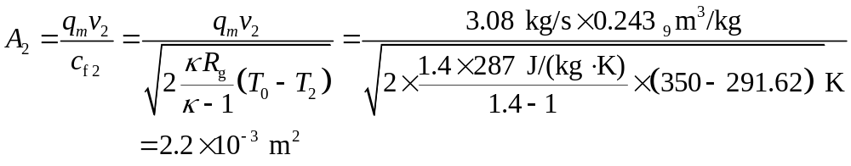
据喷管各截面质量流量相等，即
返回

